Slide 1
Sumo Primero
Granjas verticales
5° básico. Unidad 4.
Aventura Matemática.
Apoyo gestión actividad 1.
Páginas 192 y 193.

Slide 2
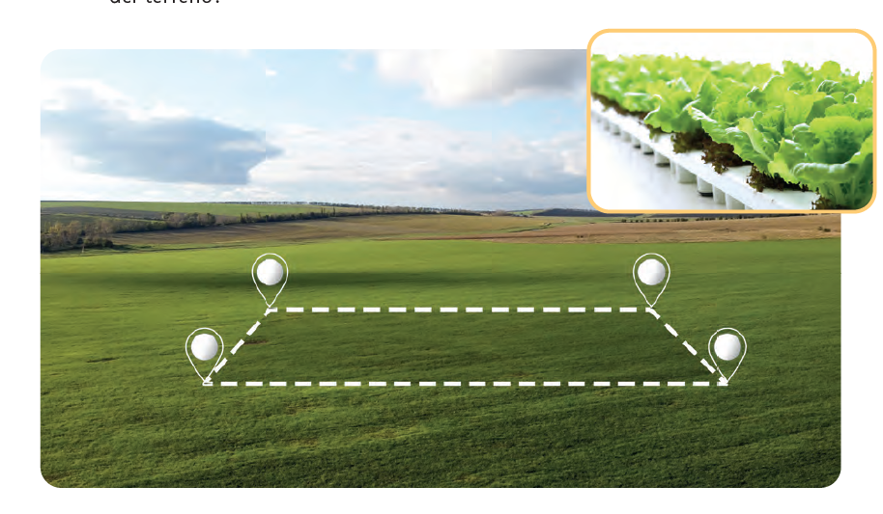
1)
Se dispone de un terreno de 20 m de largo por 12 m de ancho que se quiere utilizar para producir lechugas usando un cultivo tradicional. ¿Cuál es el área disponible para plantar, considerando que se usará la totalidad del terreno?
¿Cómo calculamos el área de un rectángulo?

Slide 3
12 m
20 m
El área disponible para plantar sería de 240 m².

Slide 4
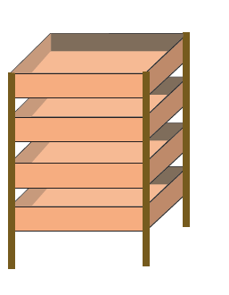
En el mismo terreno, se está evaluando usar un cultivo vertical. Para ello, se pueden usar repisas de 4 pisos. Cada piso tiene una bandeja de 3 m de largo y 2 m de ancho.
Si se ubica una repisa al lado de la otra, ¿cuál es la mayor cantidad de repisas que se puede colocar en el terreno?
¿Cómo ubicamos las repisas en el terreno?

Slide 5
Se podrían poner 40 repisas con las siguientes medidas y habría que ubicarlas como se muestra en la imagen.
2 m
3 m
12 m
20 m

Slide 6
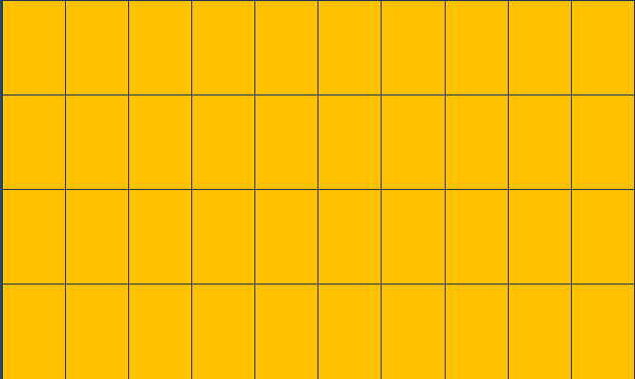

Slide 7
En un cultivo vertical, se puede disponer de un área mayor para el cultivo, lo que optimiza el uso del agua, entre otros.

Slide 8
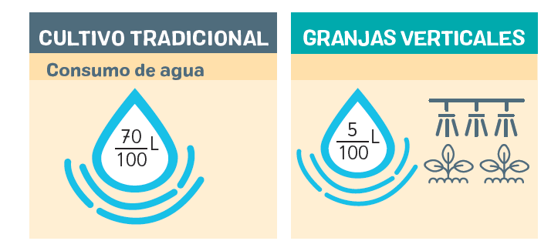
3) Se tienen 100 L de agua para regar dos terrenos del mismo tamaño y se ha determinado
que el cultivo tradicional usaría 70 de los 100 L, en cambio el cultivo vertical usaría 5 de los 100 L.
a) ¿Cuántos litros menos de agua usaría una granja vertical en comparación con un
cultivo tradicional?

Slide 9
3) Se tienen 100 L de agua para regar dos terrenos del mismo tamaño y se ha determinado
que el cultivo tradicional usaría 70 de los 100 L, en cambio el cultivo vertical usaría 5 de los 100 L.
a) ¿Cuántos litros menos de agua usaría una granja vertical en comparación con un
cultivo tradicional?
70 – 5 = 65
Una granja vertical usaría 65 litros menos que una tradicional.

